Slide 1
FAKE NEWS "Dezinformarea în era digitală: Cum să recunoaștem și să combatem știrile false."

Slide 2
Ce sunt știrile false?
Știrile false (fake news) sunt informații fabricate sau distorsionate intenționat pentru a dezinforma, manipula opinii sau a influența comportamente. Acestea pot lua forma unor articole, imagini, videoclipuri sau postări pe rețelele sociale care par autentice, dar sunt lipsite de dovezi sau fapte reale. Scopul lor poate fi să genereze profit, să promoveze agende politice sau să creeze confuzie și neîncredere.

Slide 3
Tipuri
01
02
03
04
Dezinformarea intenționată
Informații complet inventate, create deliberat pentru a manipula opiniile sau a influența alegeri și decizii.
Exemple: Știri false în timpul campaniilor politice, teorii conspiraționiste.
Clickbait-ul (știri pentru atragerea de clicuri)
Titluri înșelătoare sau exagerate, concepute pentru a atrage utilizatorii și a genera profit din reclame.
Exemple: „Aceasta te va șoca! Descoperire incredibilă!” fără informații relevante.
Propaganda
Informații răspândite cu scopul de a sprijini ideologii sau interese politice.
Exemple: Mesaje distorsionate, menite să provoace emoții sau să mobilizeze masele.
Deepfake-uri și conținut manipulat digital
Videoclipuri, audio sau imagini falsificate prin tehnologie, pentru a crea impresia unui eveniment care nu a avut loc.
Exemple: Videoclipuri editate pentru a discredita o persoană publică sau lider politic.

Slide 4
Cum se răspândesc?
Rețele sociale – Facebook, X (Twitter), Instagram, TikTok
Algoritmi – share-uri, like-uri, comentarii
Tehnologii avansate - boți pe rețelele sociale
Lipsa educației media
Surse și site-uri necredibile
Lipsa verificării informațiilor

Slide 5
Impact
Efecte asupra individului
Confuzie și încredere redusă
Frică și panică
Decizii greșite
Efecte asupra societății
Diviziune socială și polarizare
Distrugerea coeziunii sociale
Instabilitate politică
Efecte asupra încrederii în mass-media și instituții
Scăderea încrederii în presă
Neîncredere în guvern și autorități
Efecte asupra democrației
Manipularea alegătorilor
Subminarea proceselor democratice

Slide 6
Identificarea știrilor false
Verifică sursa informației
Analizează titlul și conținutul
Verifică datele și faptele
Verifică autorul articolului
Analizează site-urile
Analizează imaginile și videoclipurile
Gândește critic

Slide 7
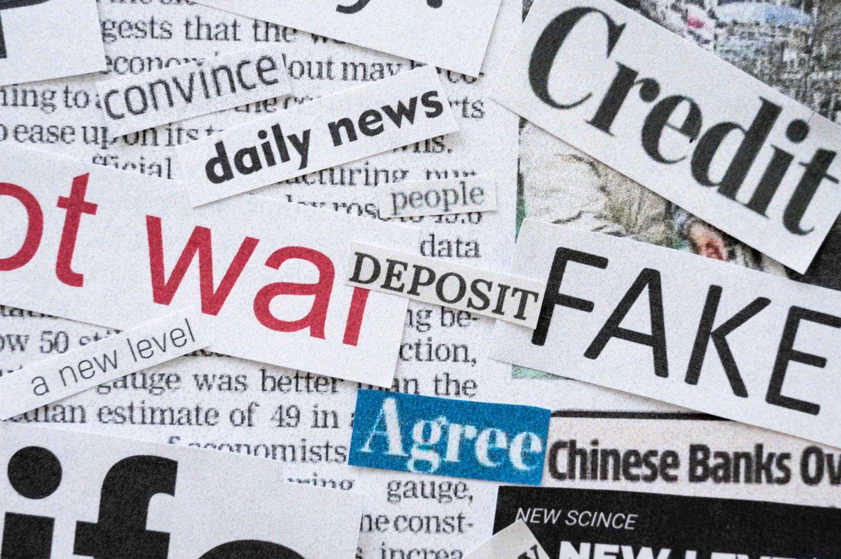
Strategii de Combatere a Fake News
Pentru a combate fake news, educația media este esențială. Oamenii trebuie să învețe să verifice sursele și să dezvolte gândirea critică. Astfel, integrarea alfabetizării digitale în școli și campaniile de sensibilizare pot ajuta la prevenirea răspândirii dezinformării. Platformele de fact-checking sunt un alt instrument important, oferind o metodă rapidă de verificare a informațiilor. De asemenea, rețelele sociale pot implementa tehnologii care să semnaleze conținutul fals. Colaborarea între jurnaliști și organizații de verificare a faptelor este, de asemenea, necesară. În plus, guvernele și instituțiile internaționale trebuie să creeze reglementări care să limiteze răspândirea dezinformării, respectând în același timp libertatea de exprimare.

Slide 8
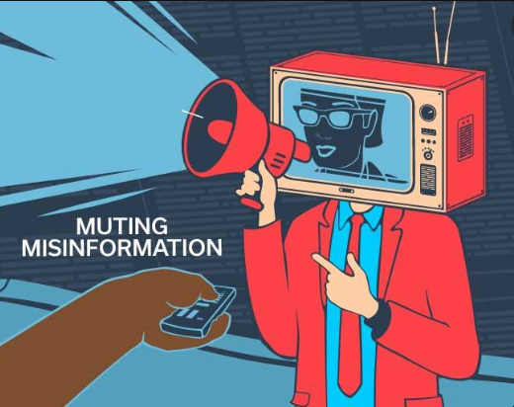
Cum răspundem?
Verifică informațiile
Nu răspândi mai departe
Fii calm si respectuos, nu intra în conflicte
Semnalează conținutul fals
Încurajează gândirea critică

Slide 9
Concluzie
Fake news reprezintă o amenințare majoră pentru democrație, încrederea publicului și sănătatea informațională globală. Este esențial să fim critici și să verificăm sursele înainte de a răspândi informații. Educația media, gândirea critică și utilizarea responsabilă a platformelor digitale sunt cheia pentru a combate acest fenomen și a proteja societatea de impactul negativ al dezinformării.

Slide 10

Material realizat în cadrul programului Erasmus+ 2024-1-RO01-KA121-SCH-000216573
,,Conţinutul prezentului material reprezintă responsabilitatea exclusivă a autorilor, iar Agenţia Naţională şi Comisia Europeană nu sunt responsabile pentru modul în care va fi folosit conţinutul informaţiei”.

